Slide 1
Спортивная
интерактивная игра
Автор : Ступина Елена Александровна,
воспитатель
МБДОУ «Детский сад №138»
Курганская область город Курган
2015г

Slide 2
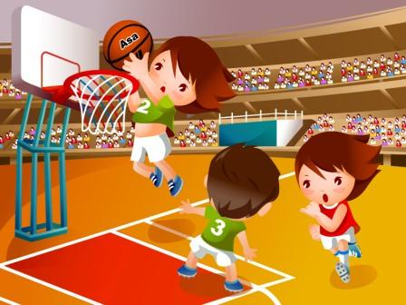
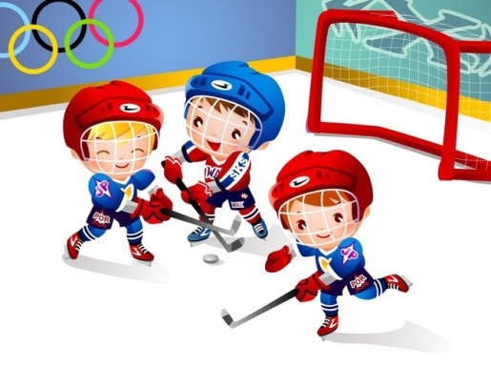
Какой вид спорта лишний?
да
нет

Slide 3
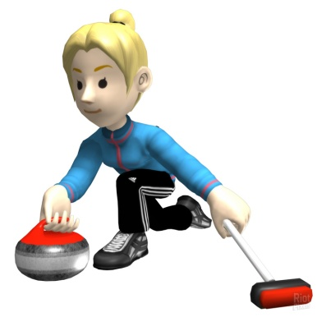
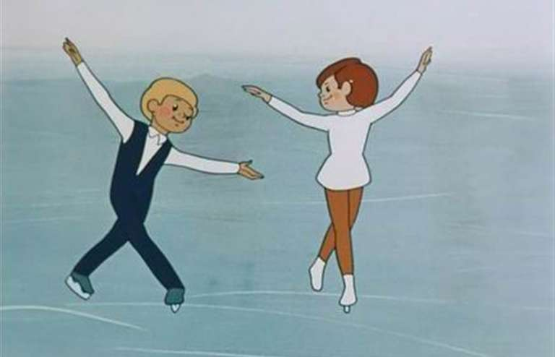
В каком виде спорта натирают лед?
да
нет

Slide 4
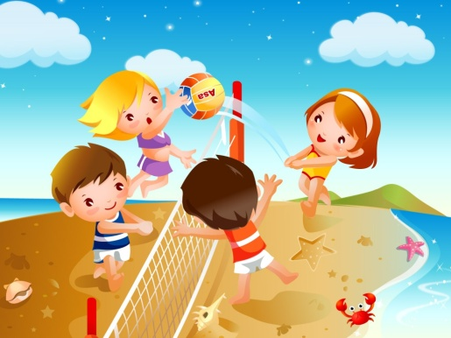
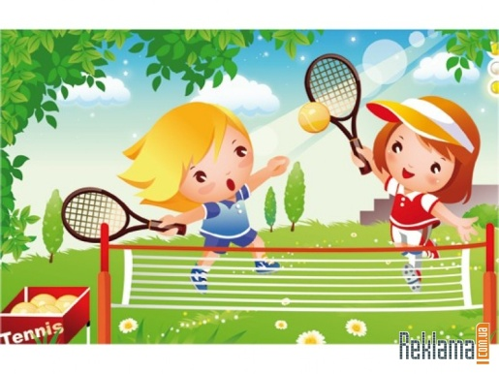
Какой вид спорта?
От ворот до ворот,
бойко бегает народ
да
нет

Slide 5
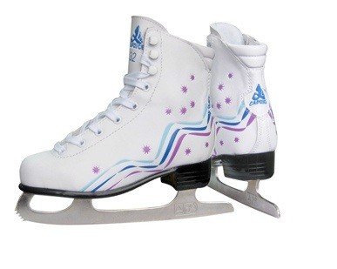
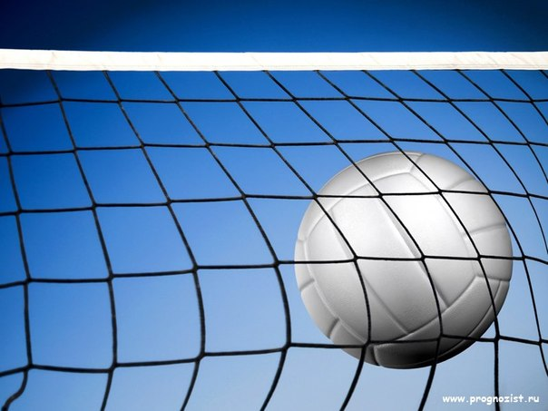
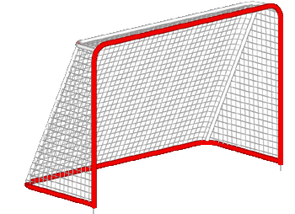
Что нужно для игры волейбол?
да
нет

Slide 6
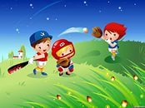
Какой вид спорта?
Спортсмен должен
закинуть мяч
в корзину соперника
да
нет

Slide 7
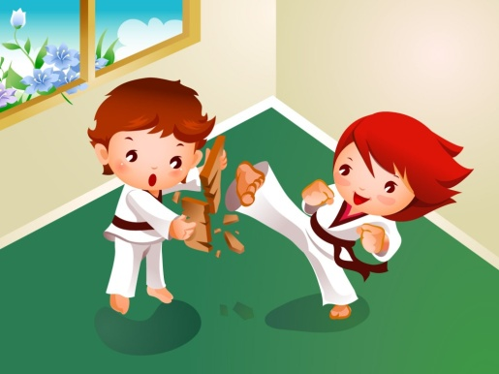
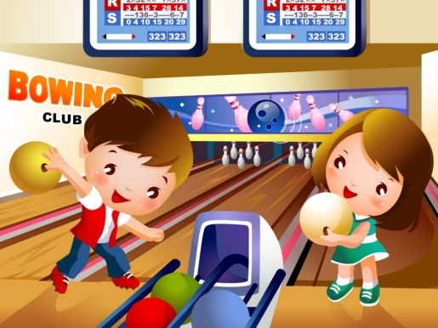
Лента, мяч, бревно и брусья,
Кольца с ними рядом.
Красоту и пластику
Дарит нам...
да
нет

Slide 8
ИНТЕРНЕТ - РЕСУРСЫ
http://pedsovet.su/load/320 шаблон для презентации
yandex.ru - картинки для презентации
Желаю творческих успехов!

